Slide 1
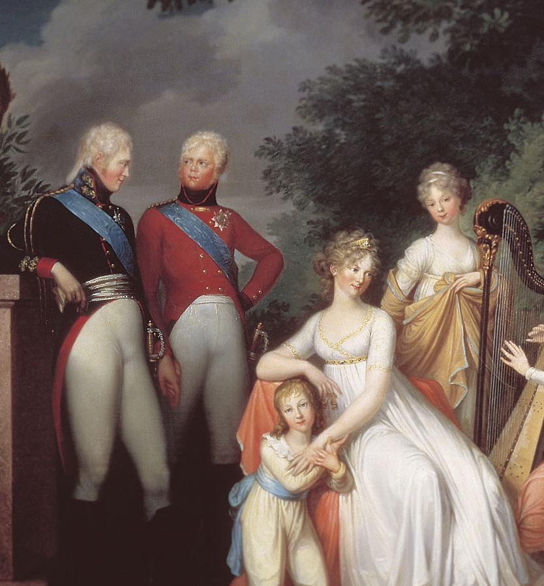
Династический кризис 1825 года.
Выступление декабристов

Slide 2
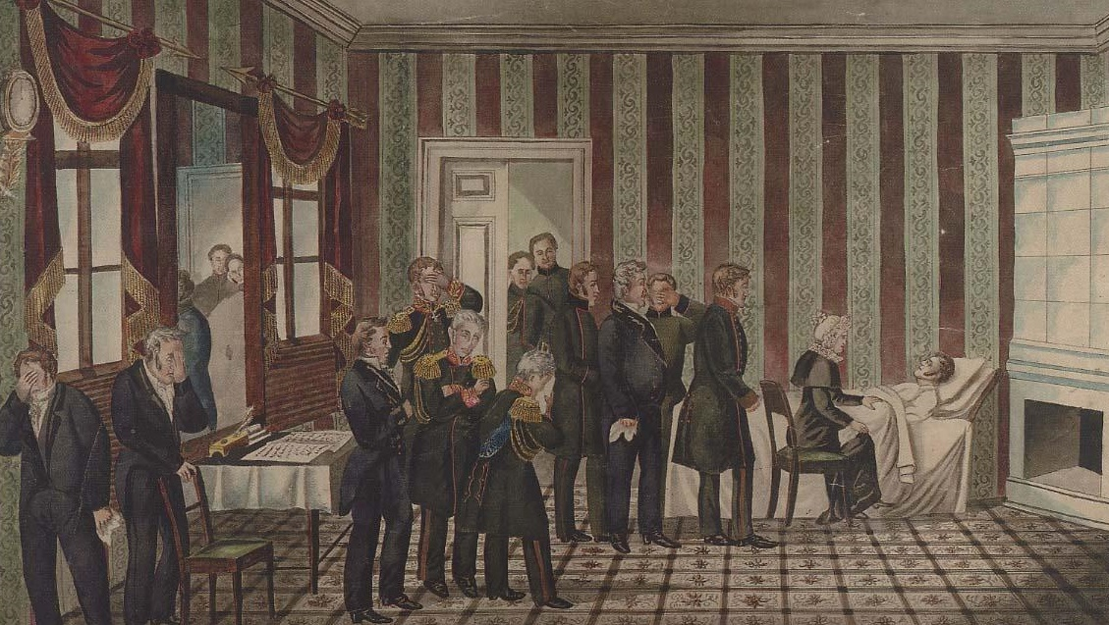
Александр I умер
в городе Таганроге 19 ноября 1825 года.

Slide 3
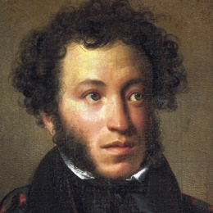
«Всю жизнь свою провёл
в дороге, простыл и умер
в Таганроге».
Александр Сергеевич Пушкин
1799–1837

Slide 4
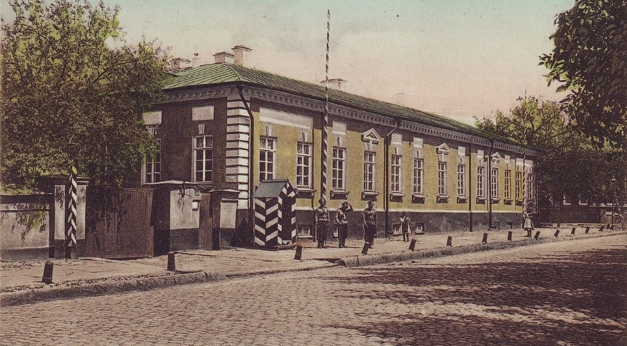
Дворец Александра I
в Таганроге
Первый в России мемориальный музей имени Александра I просуществовал до 1925 года.

Slide 5
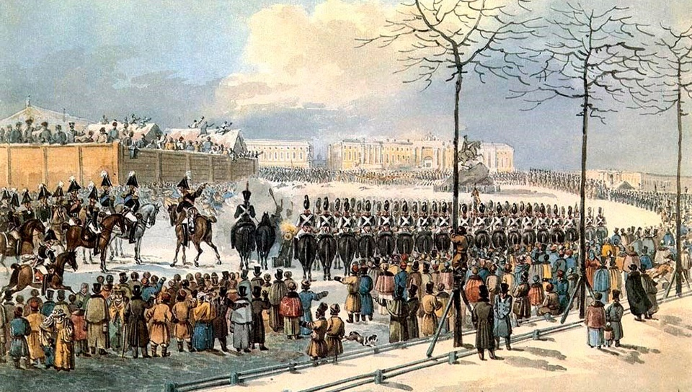

Slide 6
Вопросы занятия
1
Власть и тайные общества.
2
Династический кризис и междуцарствие.
3
Выступление 14 декабря 1825 года.
4
Следствие и суд над декабристами.

Slide 7
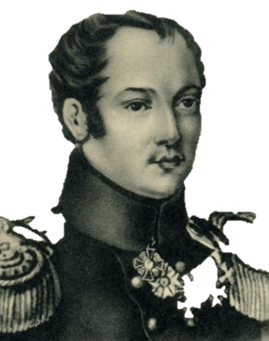
Задачи общественного движения
в России в первой четверти XIX века
1
2
Изменение государственного
строя.
Отмена крепостного
права.

Slide 8
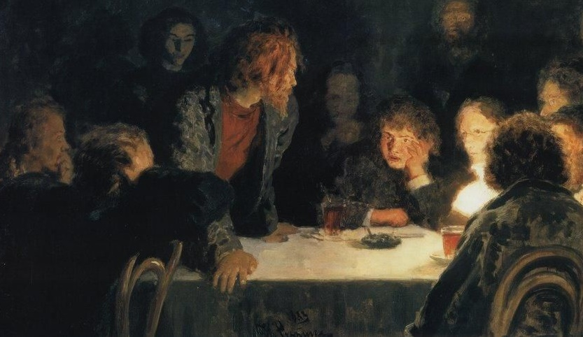
И. Репин.
Сходка.
1883
Так летом и осенью 1825 года императору стало известно о тайных офицерских организациях в армии.

Slide 9
Тайные общества и власть
Издание указа о запрете всех тайных обществ и масонских лож в 1822 году
Преследование
их участников
с 1823 года
Донесение
на Пестеля как
на организатора восстания
Осведомлённость Александра I о тайных организациях в армии
Осведомлённость Александра I
о готовящемся восстании

Slide 10
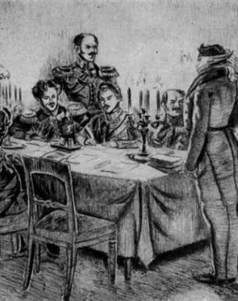
Некоторых участников Северного
и Южного обществ удалось задержать ещё при жизни Александра I.

Slide 11
.
.
Приход к власти Николая I
Внезапная смерть Александра I
Начало династического кризиса 1825 года

Slide 12
Причины династического кризиса
Отсутствие у Александра I официальных наследников
Переход престола Константину Павловичу
Наличие Закона
о престолонаследии
1797 года

Slide 13
Династический кризис 1825 года
Одобрение отречения Константина
Письменное отречение Константина в 1823 году
Составление Александром I секретного манифеста
Признание Николая законным наследником

Slide 14
Манифест —
торжественное письменное обращение верховной власти к населению.

Slide 15
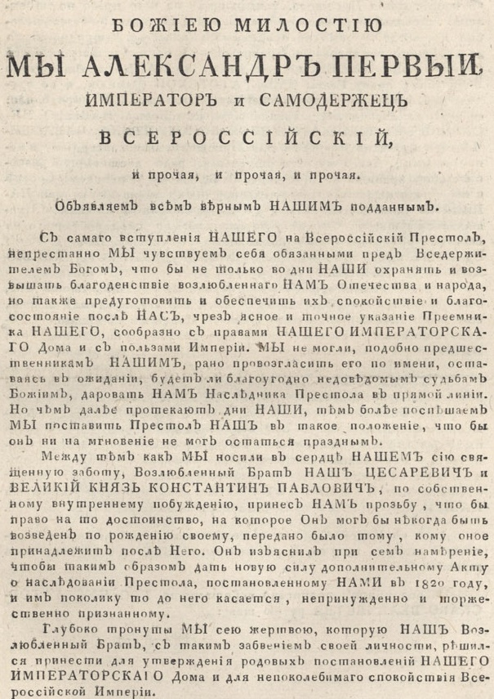
Манифест 1823 года надо было обнародовать после смерти
Александра I, а до того он должен
был оставаться засекреченным.

Slide 16
Причины династического кризиса
Секретный манифест нарушал порядок престолонаследия
Воля императора ставилась выше установленного порядка смены власти
После смерти Александра I манифест 1823 года оглашён не был
Такая ситуация давала повод для новых дворцовых переворотов

Slide 17
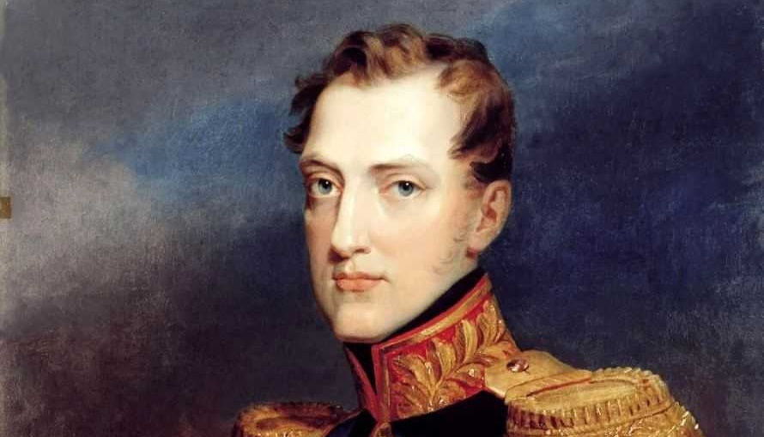
Великий князь
Николай Павлович
Николай Павлович отказался
от своих прав на престол и принёс присягу брату Константину.

Slide 18
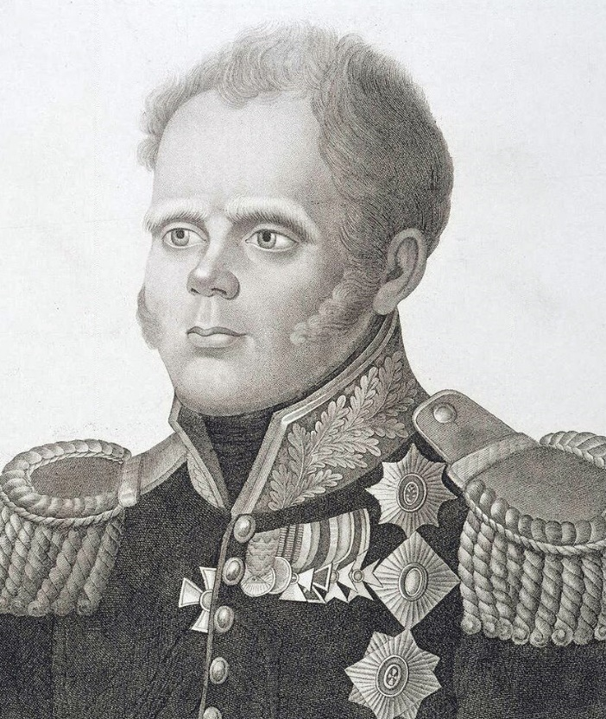
Константину также присягнули население, армия и правительство.
Номинально в России появился
новый император.

Slide 19
Междуцарствие 1825 года
Константин Павлович
Николай Павлович
Не мог законно занять российский трон без официального отречения «нового» императора
Уже не мог принять престол
и требовал соблюдения манифеста 1823 года

Slide 20
.
.
Приход к власти Николая I
Внезапная смерть Александра I
Начало династического кризиса 1825 года
Возникновение периода
междуцарствия
Фактически Николай
сменил законного монарха
Назначение «переприсяги» Николаю I на 14 декабря
Провозглашение Николая I российским императором

Slide 21
Причины начала восстания
Непопулярность Николая I среди дворянства и членов правительства
Назначение начала восстания на день «переприсяги» Николаю I
Мнение верхушки общества, что Константин сможет продолжить реформы Александра I

Slide 22
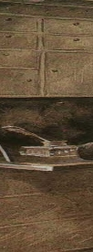
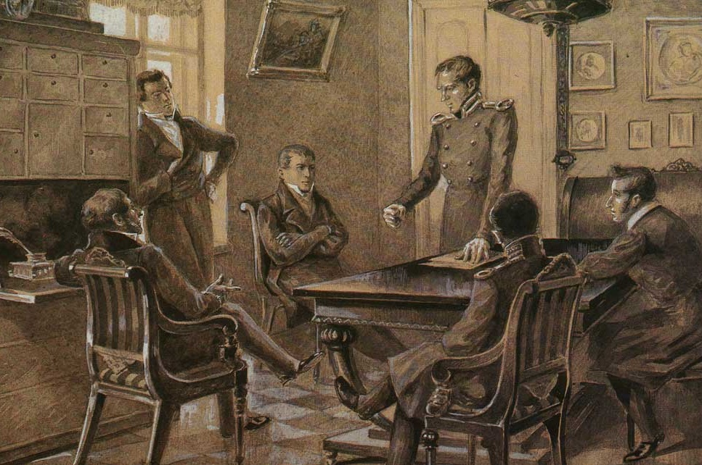
С декабря 1825 года члены Северного общества и все остальные участники тайных организаций 1810–
1820-х годов стали называться декабристами.

Slide 23
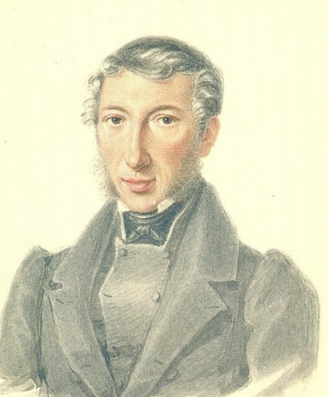
Военным руководителем восстания
в Петербурге был назначен полковник гвардии Сергей Петрович Трубецкой.

Slide 24
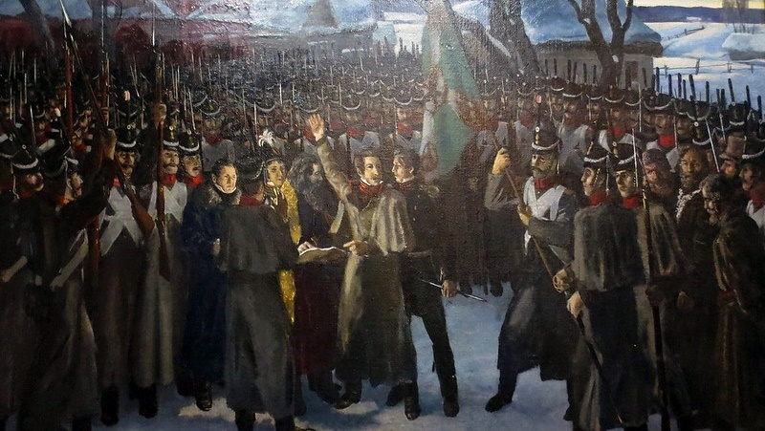
По плану декабристов восстание начиналось в Петербурге и сразу же должно было быть подхвачено на территории Украины.
По плану декабристов восстание начиналось в Петербурге и сразу же должно было быть подхвачено на территории Украины.

Slide 25
Восстание декабристов
Не допустить армию
к присяге Николаю I
Убить
Николая I
Привести солдат к зданию
Сената в Петербурге
План
заговорщиков
Обнародовать «Манифест
к русскому народу»
Захватить Зимний дворец
и арестовать царскую семью
Созвать Всенародный
собор

Slide 26
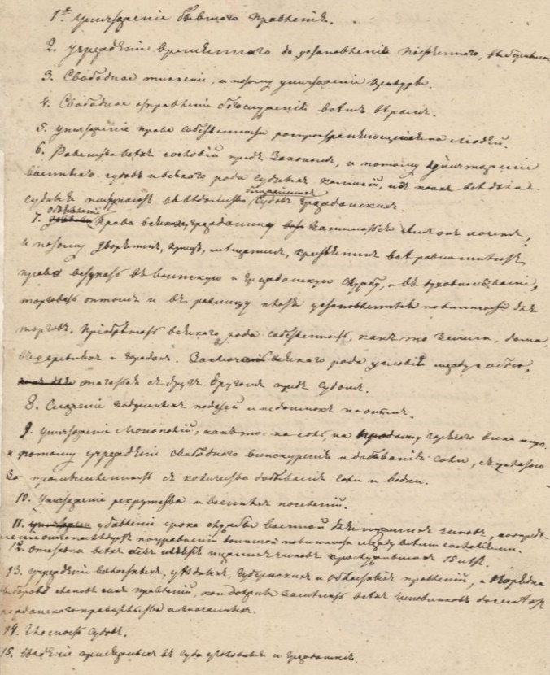
«Манифест к русскому народу»
1
Ликвидация старой системы правления.
2
Учреждение Временного
революционного правительства.
3
Полная отмена крепостного
права.
4
Введение свободы печати
и отмена цензуры.

Slide 27
«Манифест к русскому народу»
5
Введение свободы вероисповеданий.
Отмена сословных привилегий,
подушных податей, монополий
и рекрутских наборов.
6
7
Равенство всех граждан перед
законом.

Slide 28
Положение декабристов в начале восстания
1
2
3
Николаю I стало известно
о планах декабристов
Он провёл присягу Сената, Синода и Госсовета ночью
Утром 14 декабря здание Сената было пустым

Slide 29
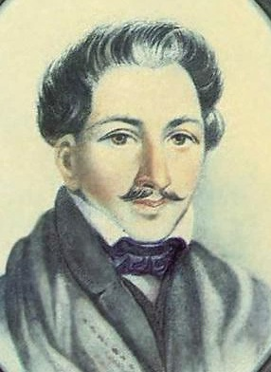
Положение декабристов в начале восстания
1
Каховский отказался убивать Николая I.
2
Майор Якубович не захватил Зимний дворец.
3
Диктатор восстания Трубецкой не прибыл к войскам.

Slide 30
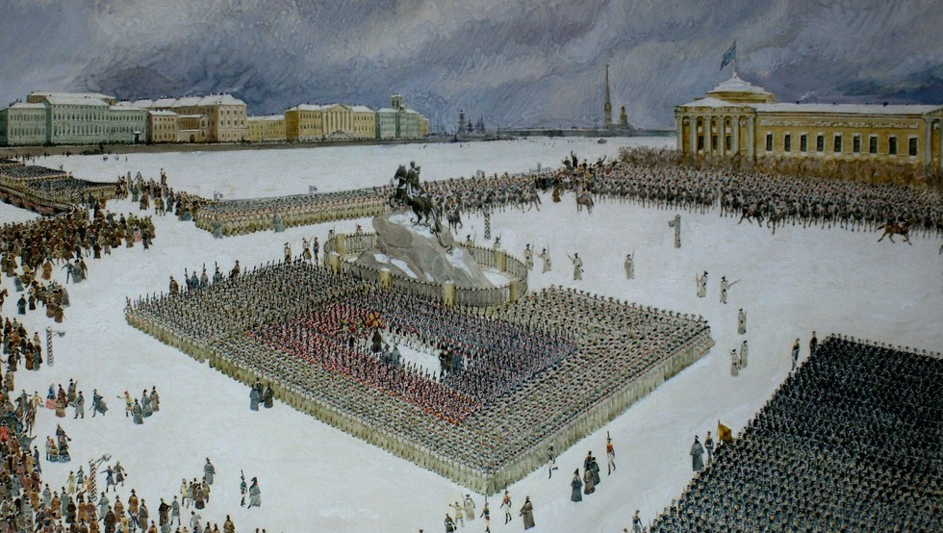
Декабристы
на Сенатской площади
14 декабря 1825 года

Slide 31
Роль армии в восстании декабристов
В настоящие цели выступления солдат
не посвятили
Солдаты не выступали
за отмену крепостного права
Фактически они вышли
на защиту законного наследника Константина

Slide 32
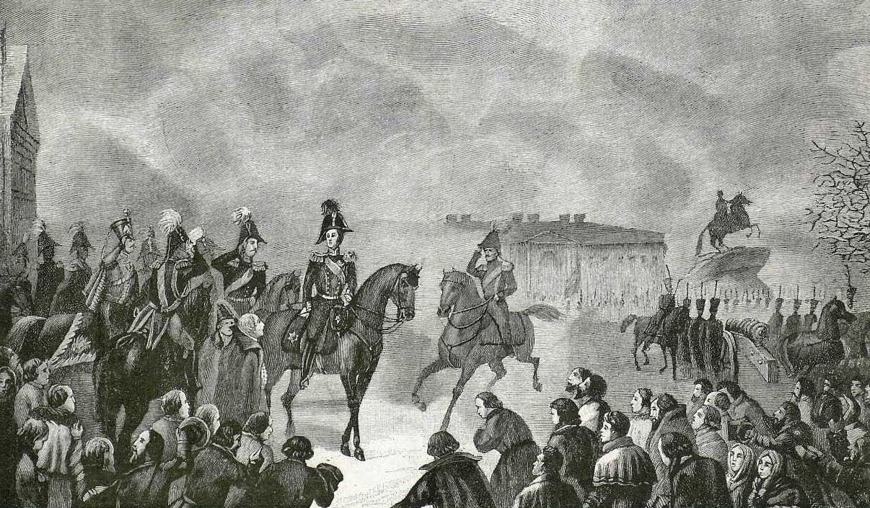
Г. Василич.
Император Николай I
на Сенатской площади
14 декабря 1825 года.
1908

Slide 33
Переговоры с декабристами
Николай I пытался прекратить выступление мирным путём
Он отправил
к солдатам графа
М. Милорадовича
Милорадович попытался доказать солдатам, что их обманывают
Он уверял, что Николай – законный царь,
а Константин сам отрёкся
от престола
Переговоры
оказались
безрезультатными
Милорадович был смертельно ранен Каховским

Slide 34
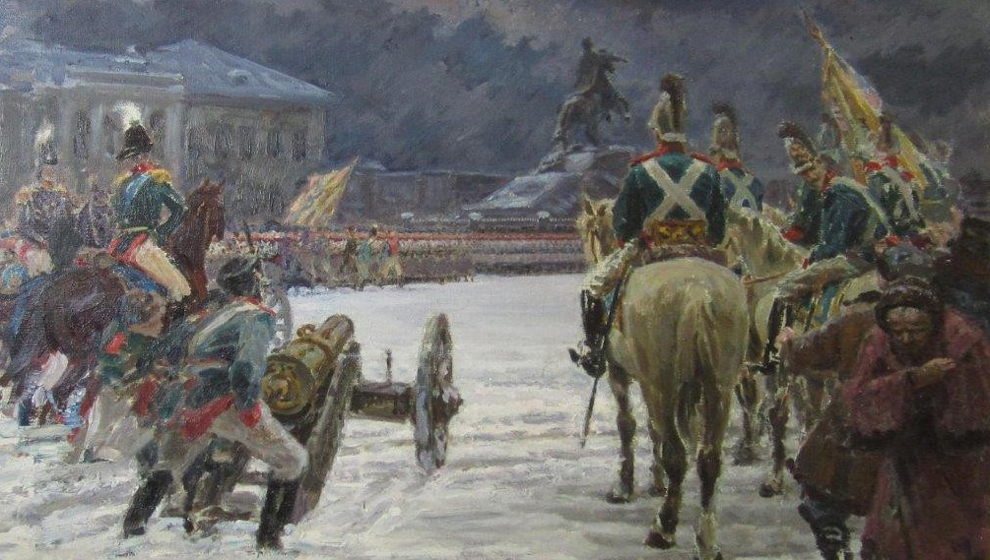
После неудачных переговоров Николай I приказал открыть огонь по мятежникам.

Slide 35
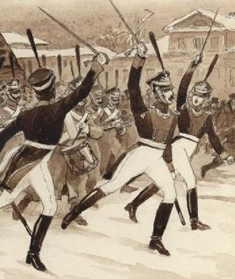
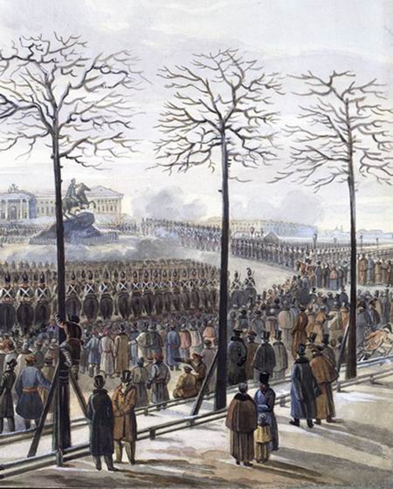
Первый залп по декабристам был холостым, второй был дан уже картечью.
После выстрелов среди восставших началось смятение.

Slide 36
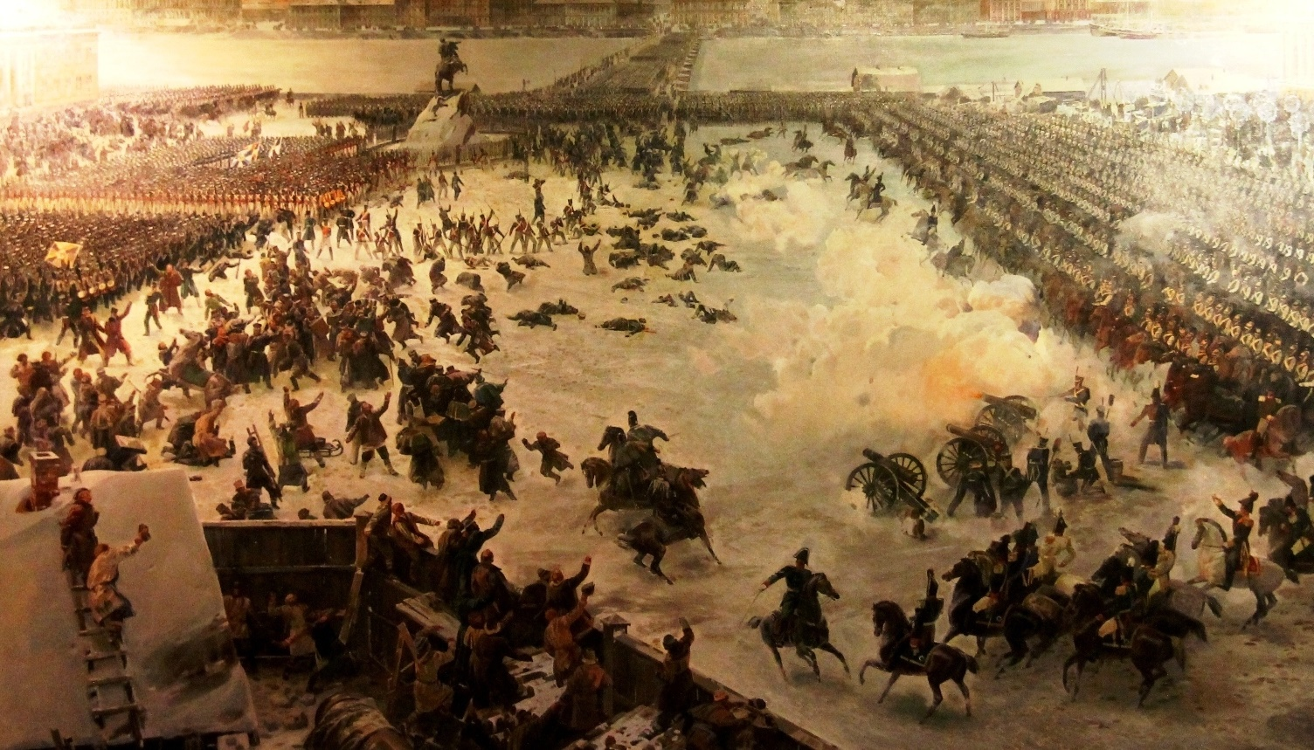
Декабристы
на Сенатской площади
14 декабря 1825 года

Slide 37
Поражение восстания декабристов
Михаил Бестужев хотел занять Петропавловскую крепость
Он начал построение войск в боевые порядки
По невскому льду был дан артиллерийский залп
В результате многие солдаты утонули в реке
Число жертв среди восставших достигло от 200 до 300 человек

Slide 38
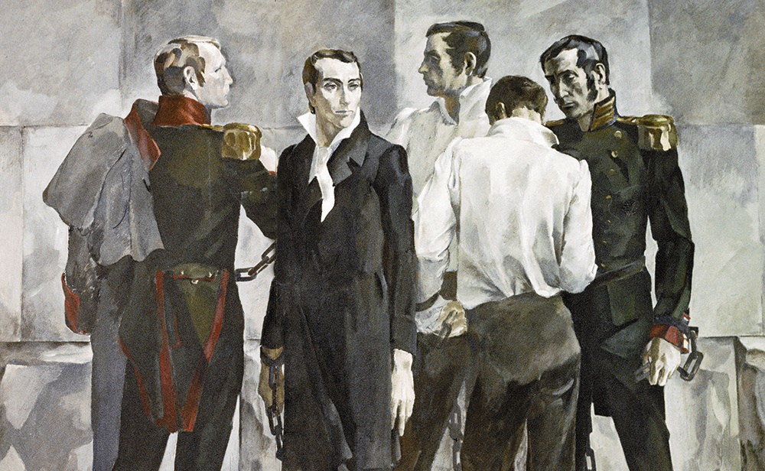
К ночи 14 декабря 1825 года восстание декабристов
в Петербурге было окончательно подавлено.

Slide 39
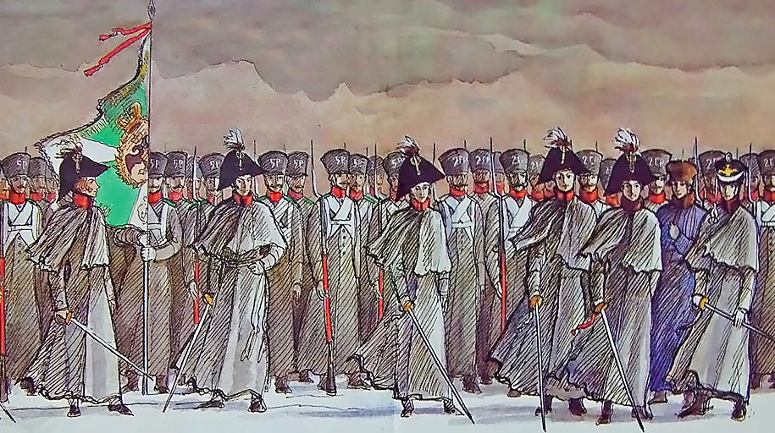
Восстание Черниговского полка
29 декабря 1825 года членами Южного общества было организовано продолжение восстания на территории Украины.

Slide 40
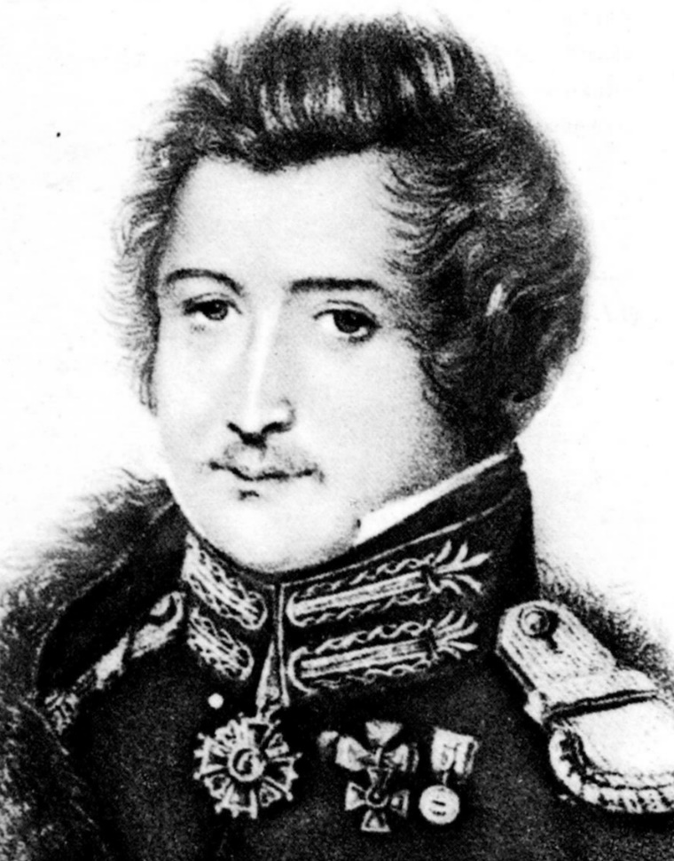
Сергей Муравьёв-Апостол

Slide 41
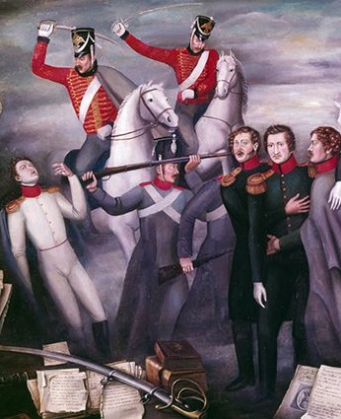
Расчёт организаторов мятежа был
на то, что его быстро подхватят армейские части.
Уже 3 января 1826 года выступление Южного общества было подавлено.

Slide 42
Судебный процесс над декабристами
1
2
3
Начались аресты организаторов
и участников восстания
К следствию и суду
были привлечены
сотни человек
Все они обвинялись
в государственной
измене

Slide 43
Судебный процесс над декабристами
Проведение следствия
по делу декабристов
Учреждение Комиссии для изысканий о злоумышленных обществах
Судебный процесс
проходил в тайне, под личным руководством императора
Проведение суда над мятежниками
Учреждение Верховного уголовного суда

Slide 44
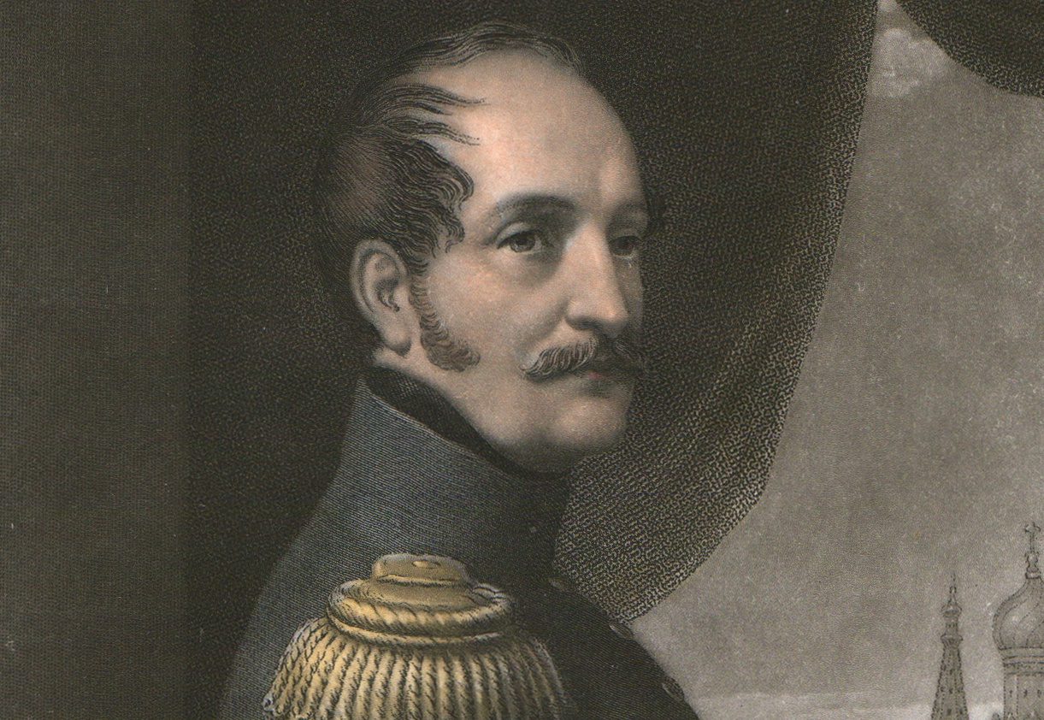
Николай I сам допрашивал многих арестованных.

Slide 45
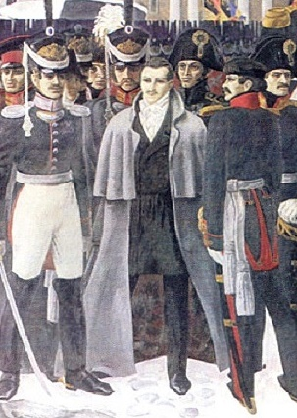
Категории наказаний для декабристов
1
Смертная казнь «отсечением головы»
(1-й разряд).
2
Различные сроки каторжных работ (2–7-й разряды).
3
Ссылка в Сибирь
(8-й и 9-й разряды).
4
Разжалование в солдаты
(10-й и 11-й разряды).

Slide 46
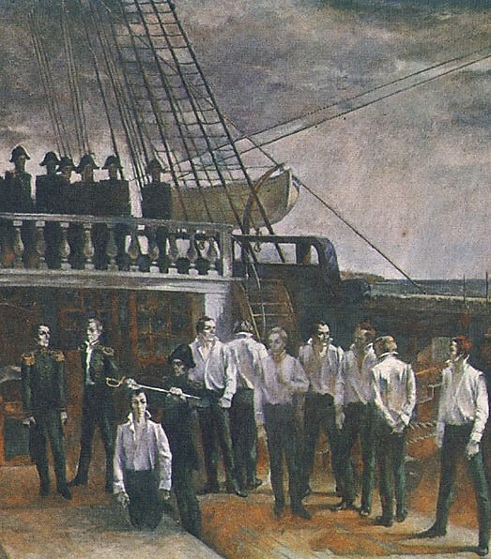
Осуждённые с 1-го по 10-ый разряд были лишены чинов и дворянства.

Slide 47
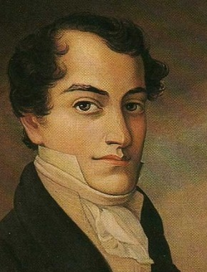
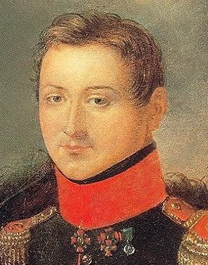
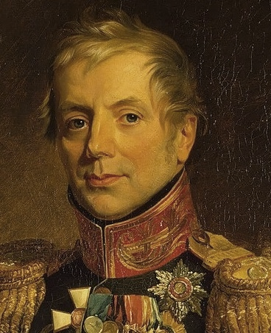
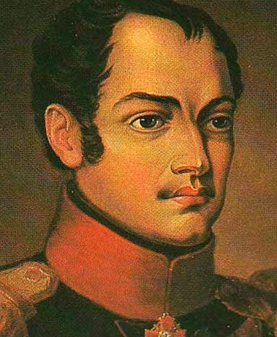
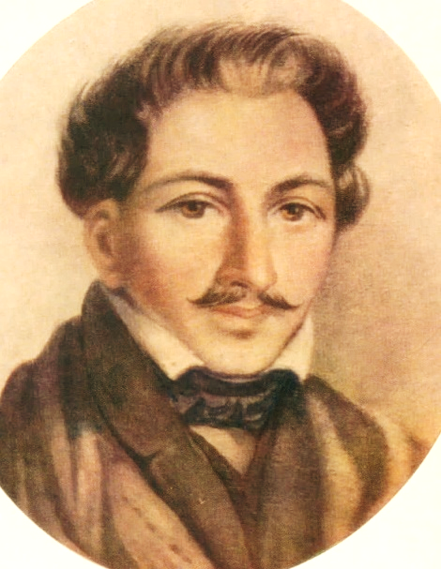
Муравьёв-Апостол
Бестужев-Рюмин
Рылеев
Пестель
Каховский

Slide 48
«Внеразрядная» группа

Slide 49
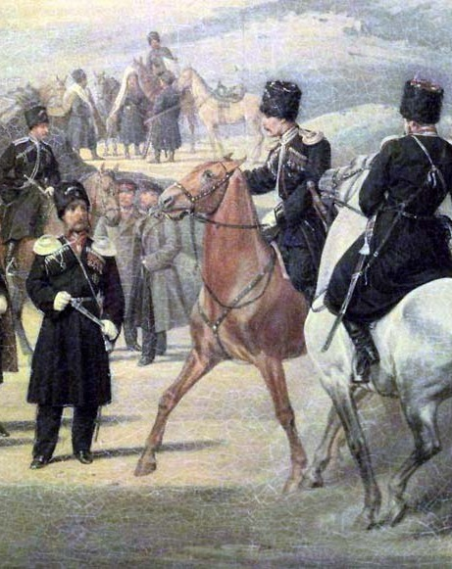
Рядовые участники восстания
были сосланы на Кавказ.
Туда же был направлен и весь Черниговский полк.

Slide 50
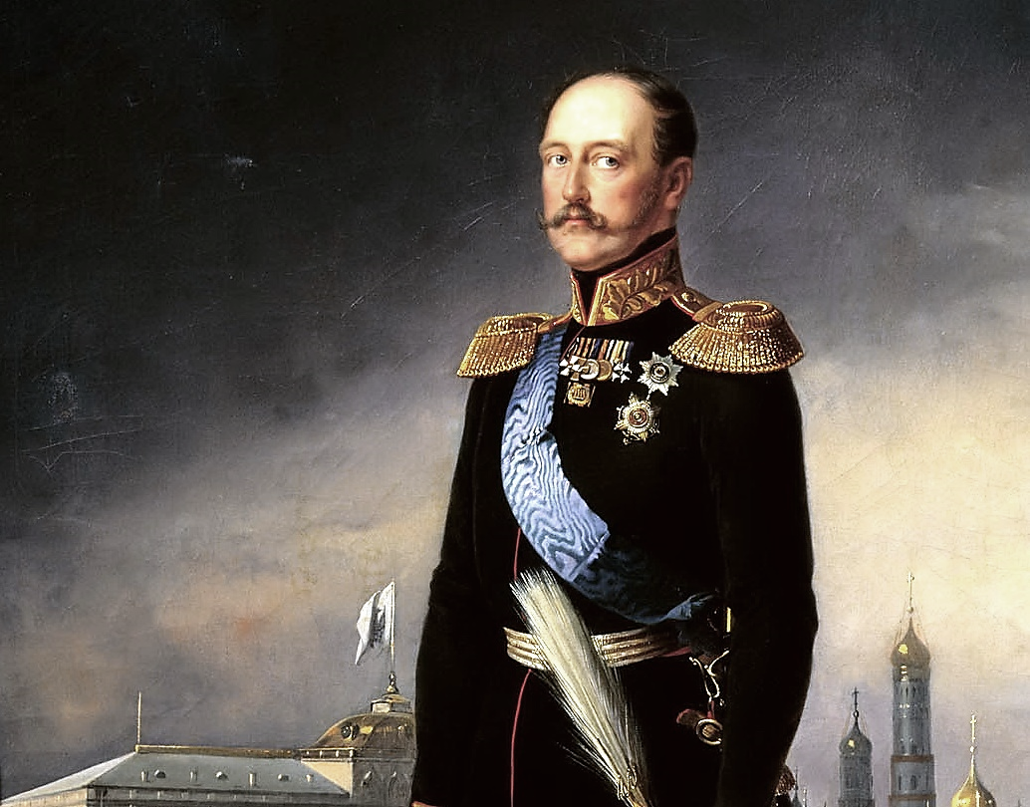
10 июля 1826 года Николай I смягчил наказания всем поименованным
в приговоре, кроме осуждённых «вне разрядов».

Slide 51
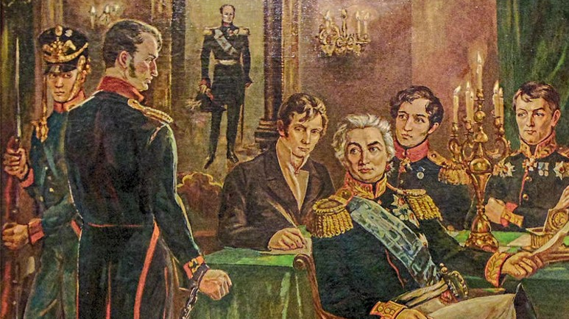
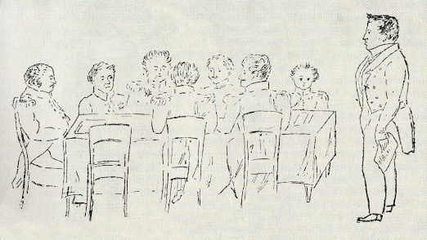
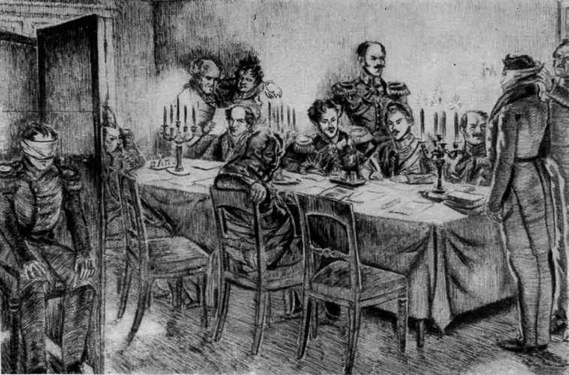
В Следственной комиссии

Slide 52
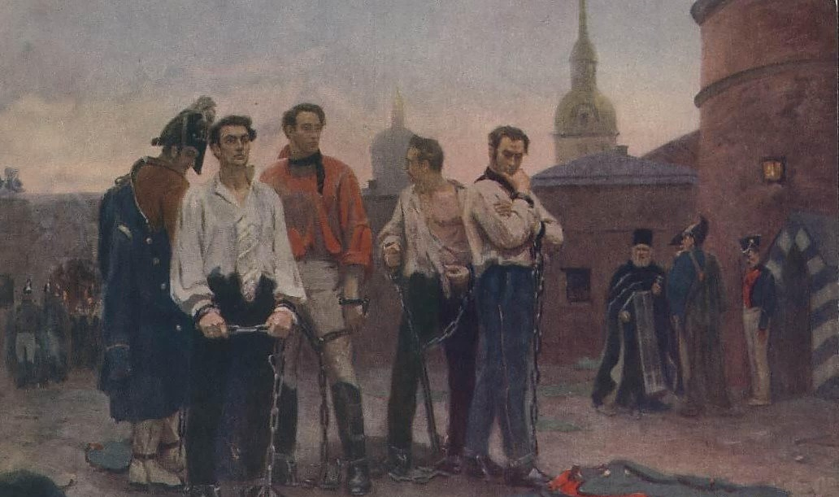
С. Левенков.
Декабристы.
1950
Для «внеразрядной» группы было установлено наказание: «сих преступников за их тяжкие злодеяния повесить».

Slide 53
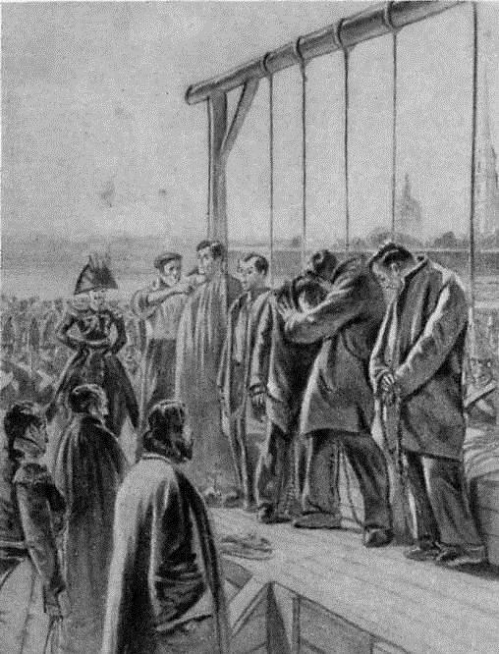
Приговор «внеразрядной» группе был исполнен 13 июля 1826 года
в Петропавловской крепости.

Slide 54
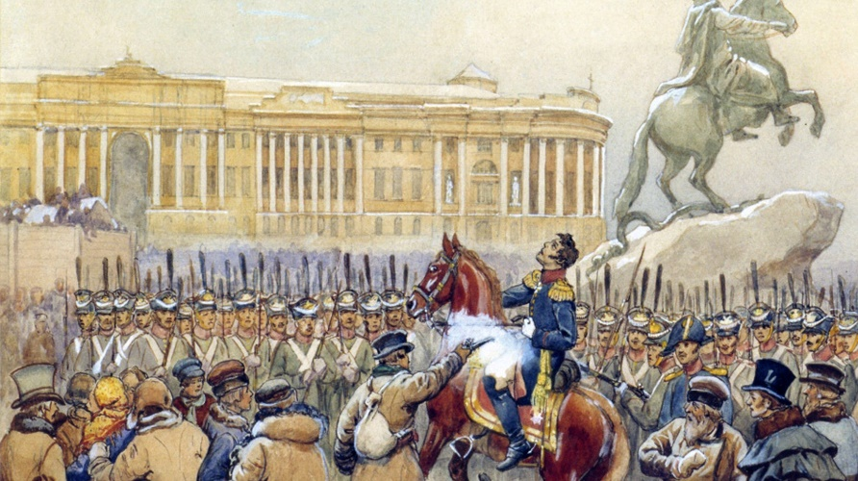
Восстание декабристов сильно повлияло на российское общество и лично на императора Николая I.

Slide 55
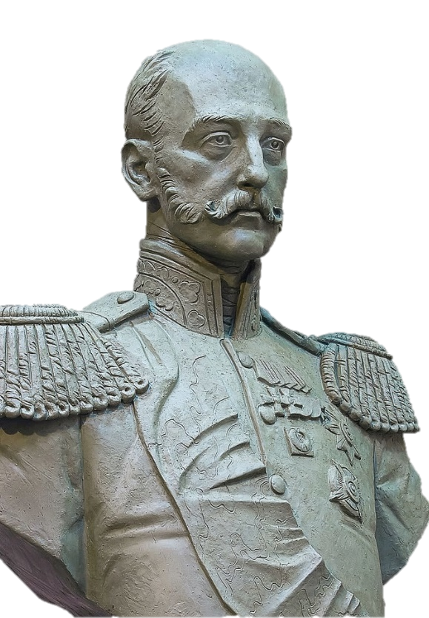
Последствия восстания декабристов
1
Крайнее ужесточение надзора
за общественным мнением.
2
Усиление мер противодействия
по отношению к возможным заговорам.
3
Продолжение Николаем I реформ
для снятия напряжённости в обществе.

Slide 56
Династический кризис 1825 года.
Выступление декабристов
1
Преследования и аресты членов тайных обществ начались ещё в 1823 году.
2
Период междуцарствия завершился законным воцарением Николая I.
Восстание декабристов показало необходимость проведения реформ в области управления страной и решения крестьянского вопроса.
3

Slide 57
Династический кризис 1825 года.
Выступление декабристов
Выступление декабристов было подавлено, а его участники понесли наказание в соответствии
со степенью своей вины.
4
После восстания в России ужесточилась цензура,
а также усилились меры противодействия
по отношению к возможным заговорам.
5

